Slide 1
Reflorestamento na China
Carlos Leandro

Slide 2
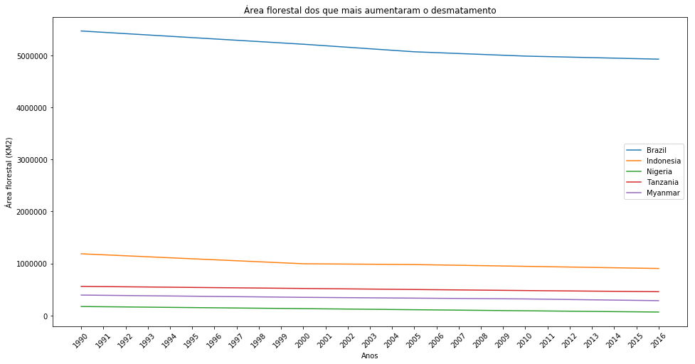
Quais países mais desmatam?

Slide 3
Quanto desmataram?
Brazil 541510 km²
Indonesia 282194 km²
Nigeria 106506 km²
Tanzania 102320 km²
Myanmar 107234 km²

Slide 4
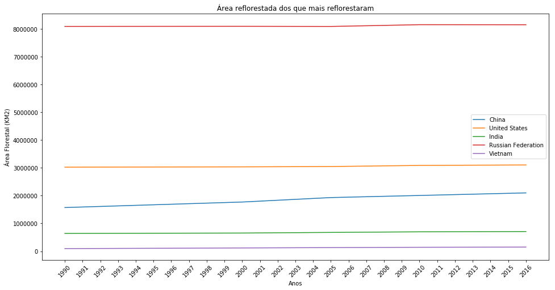
Quais países menos desmataram?

Slide 5
Quanto reflorestaram?
China 527229 km²
United States 79200 km²
India 69214 km²
Russian 59395 km²
Vietnam 55390 km²

Slide 6
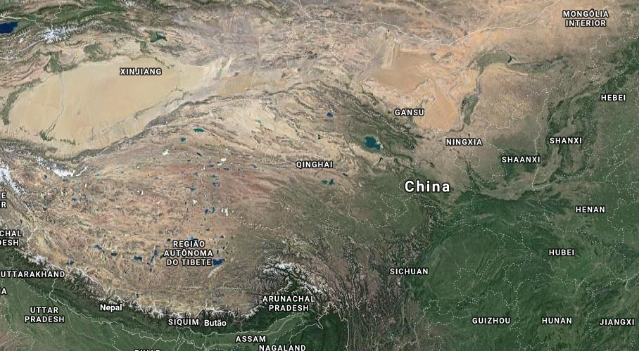
O que houve na China nesses últimos 30 anos?
Notes:
Visando de frear a desertificação dos solos, que ameaçava a produção de alimentos, o país começou a investir pesado no reflorestamento.
Já foram investidos mais de US$23 bilhões até o momento.

Slide 7
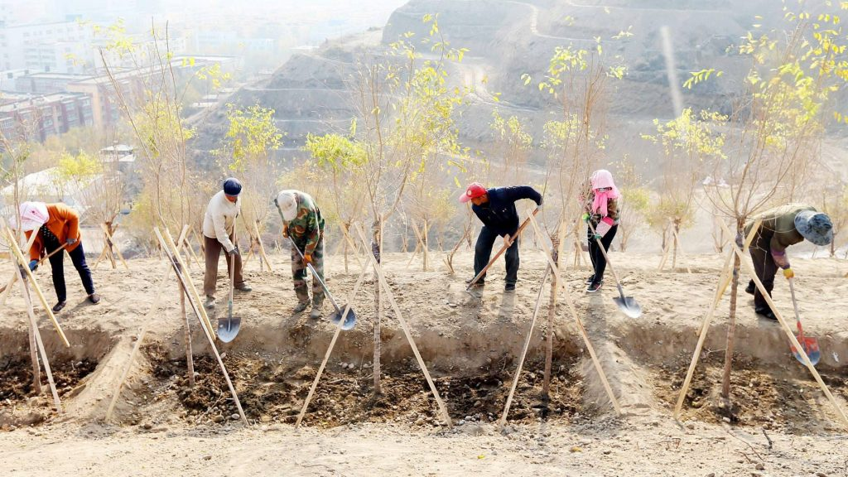
Quem está participando?
Notes:
Na Região Autônoma de Uigur de Xinjiang contaram com a participação de mais de 5 milhões de voluntários, que plantaram mais de 932 milhões de árvores.
Até o ano de 2013 já haviam sido reflorestados 28 milhões de hectares, área equivalente à do estado de Alagoas.

Slide 8
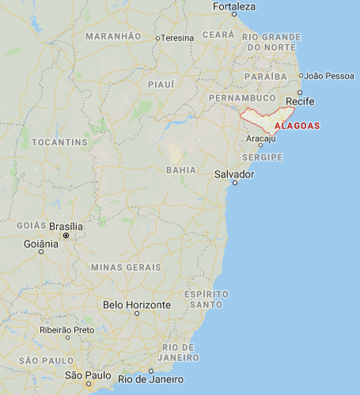
Alagoas

Slide 9
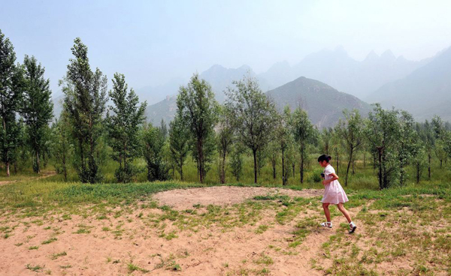
Como está ficando?

Slide 10
E pro futuro?
O governo chinês prometeu aumentar a área florestal para 26% até 2035
Em 1980, a China possuía apenas 12% de área florestal
Em 2018, 23%
Criação de parques nacionais piloto
10 já foram criados, cobrindo uma área de 220 mil km² em 12 províncias
Reforçar a proteção ecológica, dedicado-se à construção de um corredor ecológico, remoção de espécies estranhas e restauração de montanhas descobertas

Slide 11

Parque nacional piloto

Slide 12
Uma pequena reportagem sobre o assunto
5 Useful Methods China Uses To Convert Desert Into Productive Lands Rich With Crops

Slide 13
Bibliografia
Reflorestamento avança na China tornando o país mais verde
Região de Xinjiang tem aumento em cobertura florestal
Programa aumenta em mais de 13% a área de cobertura florestal do norte da China
China cria dez parques nacionais piloto
Programa chinês já reflorestou área equivalente ao estado de Alagoas
O que China e Índia têm a ensinar ao Brasil sobre reflorestamento
Análise Descritiva do Aquecimento Global

